Slide 1

Alpina Dalarnas
Höstting
8 oktober 2019
Leksand

Slide 2
Dagordning
Ekonomi Anders Dalestedt, Falun
Dalakort Peter Flodberg, Falun
Utbildning Fredrik Karlsson, Avesta
            Tävling Olav Christoferson, Mora
            Träning Peter Flodberg, Falun
            Skidförbundets nya styrdokument, Utvecklingstrappan: Björn Selander, Rättvik
Övriga frågor
Notes:
Träning – duschning

Slide 3
Alpina kommittén
Ekonomi
Kerstin Wähl, Norrbärke

Slide 4
Ekonomi 2019/20
Anslag från DSF 65 000 kr
Verksamheten bygger på självkostnadsavgifter
Budget:
Vår och höstting 8 Kkr
AK-kostnader 5 Kkr
Utbildning 10 Kkr
Träningskostnader 24 Kkr
Tävlingskostnader 18 Kkr
Summa 65 Kkr

Slide 5
Alpina kommittén
Dalakort
Peter Flodberg, Falun

Slide 6
Dalakort
Bakgrund
Säsongen 2018/19 infördes ansökan om tilldelning av Alpina Dalakortet detta gäller även Säsongen 2019/20. Ansökan görs till Alpina Kommitteen Dalarna
Alpina kommitténs verksamhet syftar bl.a. till att ge aktiva möjlighet att konkurrera om medaljer på USM och därigenom få möjlighet att komma in på skidgymnasium samt att främja en fortsatt satsning under tiden på skidgymnasier och på eftergymnasiala studier med alpin inriktning.
De alpina anläggningarna i Dalarna stödjer Dalarnas Skidförbunds Alpina Kommitté med det alpina Dalakortet.
Länk till Dalarnas skidförbund: https://dalarna.skidor.com/Grenar/Alpint/AlpinaDalakortet/

Slide 7
Dalakort
Förutsättningar
Den aktive skall vara medlem och tävla för sin hemmaklubb i Dalarna.
Den aktive skall ha årskort i hemmabacken alternativt lösa dagkort vid träning och tävling i hemmabacken.
Den aktive skall ha startat i fem tävlingar föregående säsong med ambition att tävla på samma nivå kommande säsong.
Den aktive skall följa det avtal som finns mellan DSF och aktiva med Dalakort. Avtalet finns att hämta på www.skidor.com/dalarna. Detta dokument skall undertecknas samt sändas till Dalarnas skidförbund senast den 30 september, inför kommande säsong.
Aktiv som erhåller SLAO-kort eller befinner sig utomlands för studier kan inte få Dalakort.

Slide 8
Dalakort
Uttagning
Alpina Kommittén förbereder och nominerar åkare utifrån ansökan. Beslut om tilldelning tas av Alpina Kommittén efter samråd med deltagarna på hösttinget.
Följande kategorier av åkare är berättigade att söka Dalakort:
Tävlande i U15/16:
Ungdomar som deltar i regionsveksamheten och Dalarnas lägerverksamhet kommer att prioriteras.
För övriga ungdomar sker uttagning efter ambitionsnivå. För att kunna söka Dalakort skall ungdomen vara mantalsskriven i Dalarna.
Åkare som studerar på skidgymnasium, Riks/RIG/NIU:
Uttagning sker efter ambitionsnivå inför kommande säsong samt tävlingsresultat.
Övriga juniorer samt seniorer:
Uttagning sker efter ambitionsnivå inför kommande säsong samt tävlingsresultat.
Skicross:
Uttagning sker efter ambitionsnivå inför kommande säsong samt tävlingsresultat.

Slide 9
Dalakort
Utlämningsförfarande
AK Dalarna gm. DSF kansli sänder meddelande till klubbarna vilka som erbjuds Dalakort, samt avtal mellan DSF och åkaren, klubben skall sedan vidarebefordra erbjudandet till den aktive som ensam bestämmer om denne vill anta eller avstå erbjudandet
De aktiva som antar erbjudandet skickar ett välliknande foto via mejl eller post och sätter in 200kr på bankgiro 541-7365. Åkare som avstår erbjudande om Dalakort ombedes maila detta till: dalarnas.skidforbund@dalaidrotten.se
Alla kort skickas ut med post, senast 30 november 2019 och om inte ovanstående förlopp följs erbjuds kortet åkare längre ner på listan inom samma kategori.

Slide 10
Dalakort ansökningar Gymnasium/Högskola
Nr | Namn | Klubb | Gymnasium/Högskola | Födelseår
1 | Alice Larsson | Sälens IF Alpin | Torsby NIU | 2000
2 | Alva Elfving | IFK Borlänge | Soltorgsskolan LIU | 2003
3 | David Törnqvist | IFK Borlänge | Tärnaby Skidhem | 1998
4 | Ebba Kling Andersson | IFK Borlänge | Tärnaby Skidakademi | 2000
5 | Edvin Nilsson | Sälens IF Alpin | Tärnaby Skidhem | 1999
6 | Elin Petterson | IFK Falun Alpin | Alternativt 4:de år | 2000
7 | Emilia Backman | Leksand SLK | Härjedalens Gymnasium NIU | 2003
8 | Fanny Axelsson | IFK Mora Aplin | Åre Skiduniversitet | 1998
9 | Gabriel Granath | IFK Falun Alpin | Hagströmska NIU | 2002
10 | Hugo Flodberg | IFK Falun Alpin | Härjedalens Gymnasium NIU | 2003
11 | Jesper Örjeteg | IFK Borlänge | Vanligt gymnasium | 2003
12 | Karin Laggar | Rättviks SLK | Hagströmska NIU | 2002
13 | Kasper Larsson | Sälens IF Alpin | Malung Sälen RIG | 2003
14 | Lisa Ekström | IFK Falun Alpin | Malung Sälen RIG | 2003
15 | Lova Liljenborg | IFK Falun Alpin | Torsby NIU | 2002
16 | Matilda Holmberg | Malungs SLK | Skidhemmet/Alpin Elit | 1998
17 | Mikael Semdahl | Malungs SLK | Torsby NIU | 2000
18 | Rasmus Andersson | Sälens IF Alpin | Torsby NIU | 2002
19 | Rickard Forsman | Malungs SLK | Malung Sälen RIG | 2000
20 | Simon Petterson | IFK Falun Alpin | Hagströmska NIU | 2003
21 | Tilde Kandell | Leksand SLK | Torsby NIU | 2001
22 | Emma Bergner | Sälens IF Alpin | Sundsvall NIU | 2003
23 | Emma Borelius | IFK Falun Alpin | Hagströmska NIU | 2002
24 | Clara Lovén | IFK Mora Aplin | Tärnaby NIU | 2003

Slide 11
Dalakort ansökningar
USM – U16
Nr | Namn | Klubb | Grupp | Födelseår
27 | Sixten Abrahamsson | IFK Falun Alpin | U16 | 2004
28 | Sebastian Boijfeldt | IFK Borlänge | U16 | 2004
29 | Nova Törnqvist | IFK Borlänge | U16 | 2004
30 | Noel Wiborg | Orsa Alpina klubb | U16 | 2004
31 | Nellie Törnqvist | IFK Borlänge | U16 | 2004
32 | Mimmi Eliasson | Sälens IF Alpin | U16 | 2004
33 | Linus Söderling | Sälens IF Alpin | U16 | 2004
34 | Hilma Lissdaniels | Sälens IF Alpin | U16 | 2004
35 | Hilma Dufva Sandberg | IFK Mora Aplin | U16 | 2004
36 | Felix Norlinder | IFK Borlänge | U16 | 2004
37 | Emma Persson | IFK Borlänge | U16 | 2004
38 | Dante Wikzell | Rättviks SLK | U16 | 2004
?

Slide 12
Dalakort ansökningar
USM – U15
Nr | Namn | Klubb | Grupp | Födelseår
39 | Axel Nilsson | IFK Falun Alpin | U15 | 2005
40 | Carl Lind | IFK Borlänge | U15 | 2005
41 | Clara Björnhager | Norrbärke | U15 | 2005
42 | Elsa Frost | IFK Mora Aplin | U15 | 2005
43 | Erik Backman | Leksand SLK | U15 | 2005
44 | Hilda Sahlander | IFK Mora Aplin | U15 | 2005
45 | Lucas Eriksson | IFK Borlänge | U15 | 2005
46 | Moa Lorentzon | IFK Mora Aplin | U15 | 2005
47 | Måns Larsson | Sälens IF Alpin | U15 | 2005
48 | Nella Granath | IFK Falun Alpin | U15 | 2005
49 | Nils Grimberg | IFK Falun Alpin | U15 | 2005
50 | Sofia Thomasson | Orsa Alpina klubb | U15 | 2005
51 | Tilde Höglund | IFK Mora Aplin | U15 | 2005
52 | Kalle Andersson | Norrbärke | U15 | 2005
53 | Lina Kånåls | IFK Mora Aplin | U15 | 2005
?

Slide 13
Dalakort ansökningar
SkiCross & Alpina kommittén
Nr | Namn | Klubb | Gymnasium/Högskola | Födelseår
25 | Victor Persson | IFK Grängesberg | Torsby NIU SkiCross | 2003
26 | Emil Frost | IFK Mora Alpin | SkiCross | 1998
Nr | Namn | Grupp
54 | Anders Dalestedt | Alpina Kommittén
55 | Peter Flodberg | Alpina Kommittén
56 | Björn Rinstad | Alpina Kommittén
57 | Björn Selander | Alpina Kommittén
58 | Kerstin Wähl | Alpina Kommittén
59 | Fredrik Karlsson | Alpina Kommittén
60 | Olav Cristoffersson | Alpina Kommittén

Slide 14
Utbildning
Fredrik Karlsson, Avesta

Slide 15
Utbildningar 2019-2020
Höstting 8 okt Korstäppan, Leksand
Barntränarutbildning 11-12 Jan i Bjursås
Bansättarkurs SL Jan 2019 i Falun
Bansättarkurs GS Jan 2019 i Falun
Tidtagarutbildning Februari, ort ännu ej bestämd.
Skidting Maj 2019, ort ännu ej bestämd.

Slide 16
Tävling
Olav Cristoferson, Mora
Landsdelsfinaler 2020 (13-14 år)
Svealand: Stockholms SF/region 3 & 4 (Funäsdalen) 27-29 mars
Regionfinaler 2020 (11-12 år)
Region 3: Idre SK 21-22 mars

Slide 17
Alpina Dalacupen 2020
18-19/1 Leksand SG, DH
16/2 Norrbärke SL
22-23/2 Borlänge GS, SL
14/3 Orsa GS
4 av 6 tävlingar räknas för ungdomarna.
Seger 100p, 2a 80p, 3a 70p, 4a 60p, 5a 55p, 6a 50p, 7 48p, 8a 46p ……..
Priser till de 6 bästa i totalen
Vid lika poäng, skiljs åkarna åt genom individuellt bästa placering i deltävling efter deltävling.
Om åkarna efter detta fortfarande är lika så blir det delad placering i totalsammanställningen.
Totalsammanställning och prisutdelning vid finalhelg 14 mars, 2020

Slide 18
LVC-kval 2020
2020-02-01 Mora SG (U10), U12, U14, U16
2020-02-02 Mora GS (U10), U12, U14, U16
2020-02-08 Falun SL (U10), U12, U14, U16
2020-02-09 Falun GS (U10), U12, U14, U16
2020-02-15 Norrbärke SL (U10), U12, U14, U16
2020-03-06 Rättvik SL (U10), U12, U14, U16
2020-03-07 Rättvik GS (U10), U12, U14, U16
SL 3st, GS 3st, SG 1st

Slide 19
Träning
Björn Selander Rättvik
Björn Rinstad Falun
Peter Flodberg Falun

Slide 20
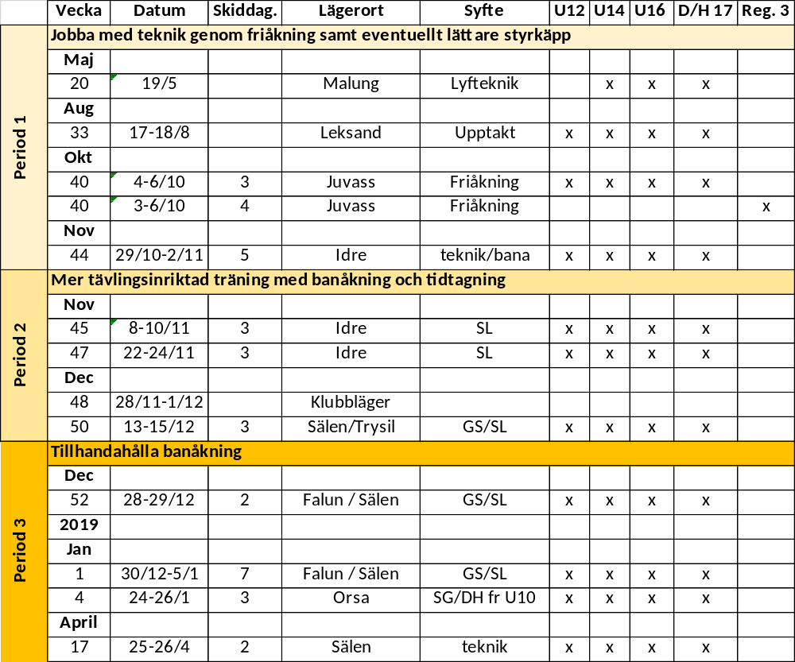
Översikt träningsplan 2019/20
Läs vidare om träning 2019-2020 på
www.skidor.com/dalarna under alpint/träning
Peter Flodberg 070-5603077

Slide 21
Avslutning
Lycka till i utvecklingen av nya
framgångsugna barn, ungdomar,
juniorer och seniorer 2019/2020!
Alla på snö!
Ha en härlig vinter!

